Slide 1
华为公有云技术分享 —— 函数服务
栗瑞光

Slide 2
概念介绍（什么是serverless、FaaS、函数服务）
发展趋势分析
优劣势分析
应用场景
收费标准
实现原理
产品演示（华为云和阿里云的函数服务）
目录
contents

Slide 3
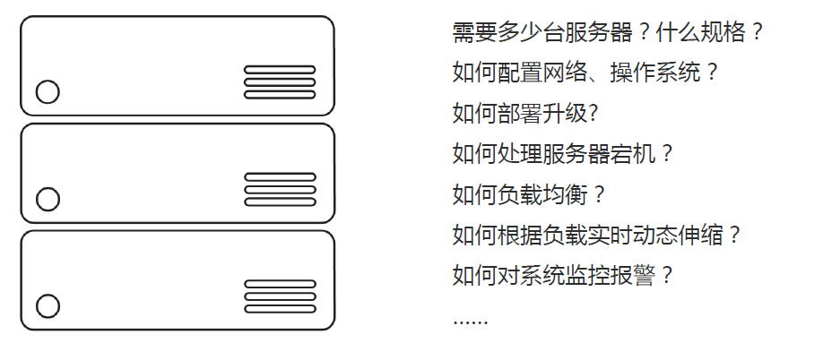


系统上线总规避不了的问题

Slide 4
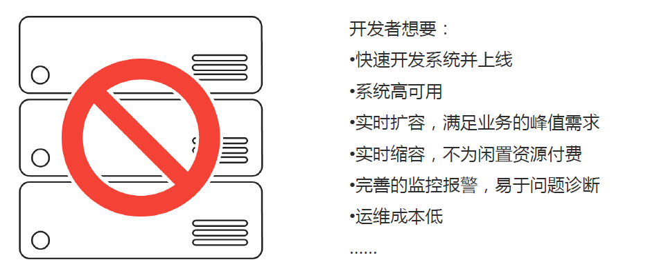

理想状态
Serverless可以满足以上诉求。

Slide 5
demo演示举例
图片压缩服务
图片水印服务
function
function
OBS
OBS
小图片
带水印图片
OBS
OBS
大图片
原始图片
Start
End
Start
End

Slide 6

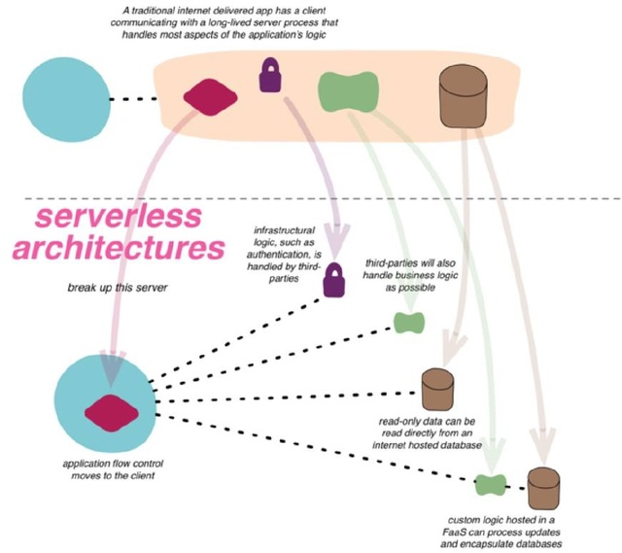
什么是serverless
目前也没有权威和官方的定义。Serverless可以指应用的开发不再需要考虑服务器这样的硬件基础设施，基于Serverless架构的应用主要依赖于第三提供的后端服务（BaaS) 和应用逻辑运行容器（FaaS)。
2016年8月， martinfowler.com对Serverless描述了两个互相有重叠的概念：
Serverless 最早用于描述那些大部分或者完全依赖于第三方（云端）应用或服务来管理服务器端逻辑和状态的应用，这些应用通常是富客户端应用，他们建立在云端服务生态之上，包括数据库、账号系统等。这些服务称为 BaaS。
Serverless 还可以指：应用的一部分服务端逻辑依然由开发者完成，但是不像传统架构那样运行在一个无状态的计算容器中，而是由事件驱动、短时执行、完全由第三方管理。这些服务称为 FaaS。AWS Lambda 是目前的热门 FaaS 实现之一。华为云的函数服务也是这种模式。

Slide 7
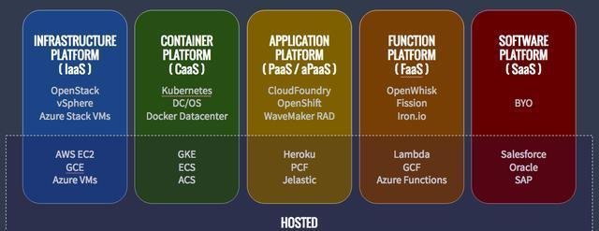
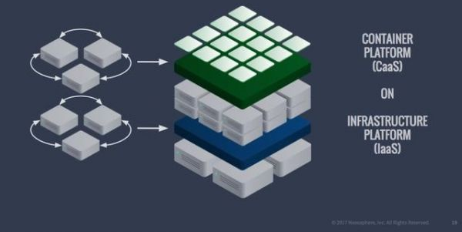
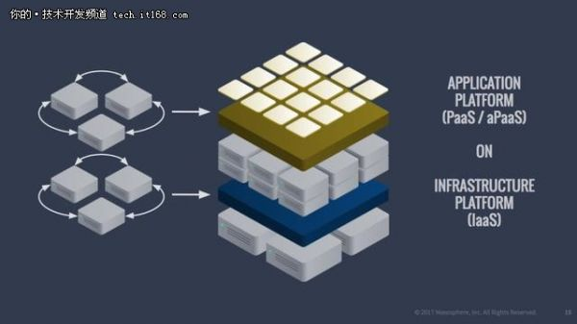
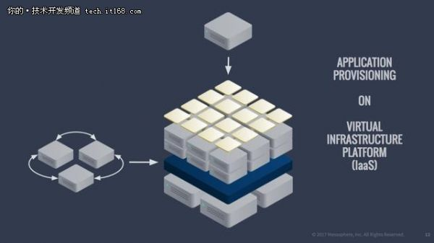
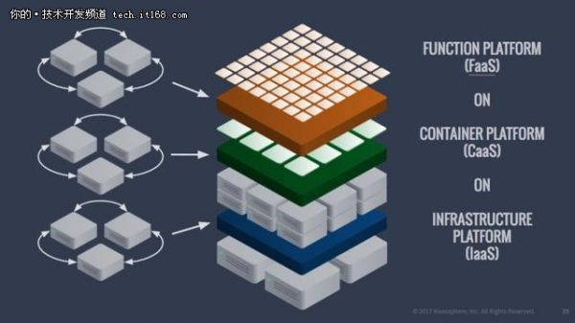
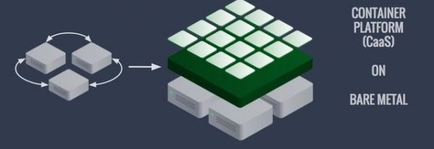
云平台的“彩虹”，总有你喜欢的色彩
基础设施平台上的容器平台
基础设施平台上的应用平台
基础设施平台上配置应用程序
基础设施平台上容器平台上
的功能平台
计算机集群上的容器平台

Slide 8
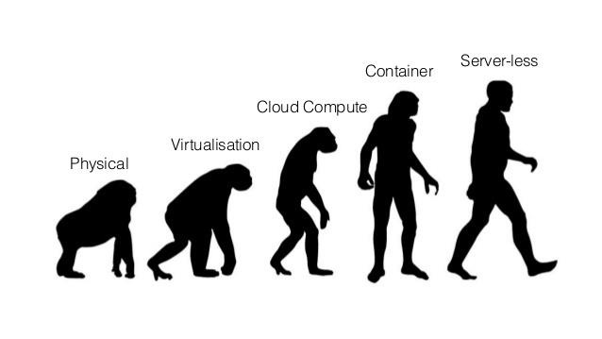
云计算发展——平台在加速
提速促使新型的微服务架构成为可能
F a a S
容器
虚拟化技术
云数据中心
部署：n毫秒
运行：n秒
传统数据中心
部署：n秒
运行：n分钟/n小时
部署：n个月
运行：n个星期
部署：n个月
运行：n个年

Slide 9
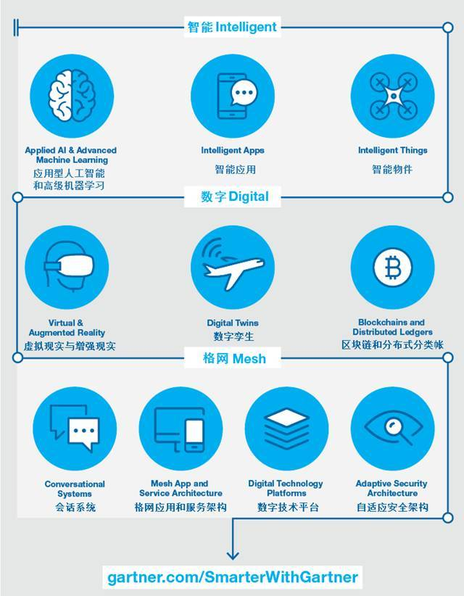
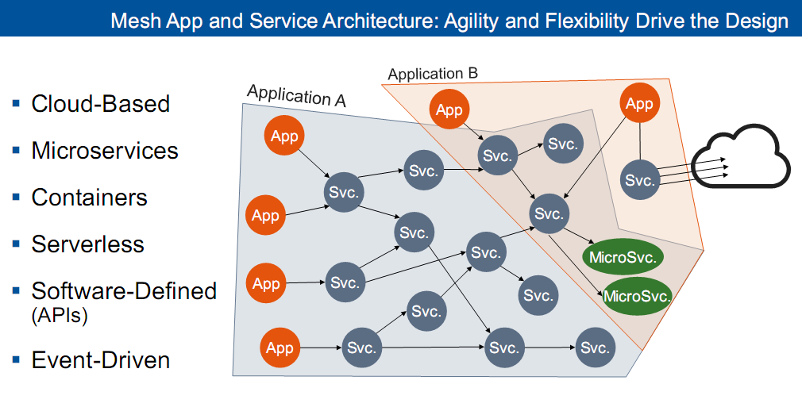
serverless是发展一个趋势（Gartner）
《Gartner 2017年十大战略性技术趋势》
Serverless 作为MASA的重要部分，并提出“MASA是一种多通道解决方案架构，利用云计算、无服务计算、容器、微服务、APIs及事件等提供模块化、灵活、动态的解决方案”。Gartner同时提醒到，这将是一个长期的趋势，需要IT采用新的工具和工作方法。

Slide 10
发展历程
2017
阿里云推出函数计算
华为云推出函数服务
Google 推出Cloud Functions
Microsoft Azure Functions商用化
具备开源版和商用版IBM Bluemix的OpenWhisk提供类似的功能
2016
2014
Serverless开始真正被关注
AWS Lambda问世
2012
Iron.io的副总裁Ken Fromm在一篇文章中阐述了Serverless是软件的未来

Slide 11
函数服务的特点
快速启动
细粒度调用
可以对请求快速响应，能够在毫秒级完成启动
程序单元细化到函数级别，每个服务专注于一件事情。
事件驱动
实时弹性伸缩
集成SMN，OBS， API Gateway、DMS、DIS等多种云服务，通过事件机制触发服务
根据请求的并发数量自动调度资源运行函数
按需计费
无服务器管理
根据代码的调用次数和运行时长计费，代码未运行时不产生费用。
全托管服务，从基础设施的管理工作中解放，专注业务领域创新

Slide 12

优劣势分析
优 势
不 足
省钱
省时间
更专注于系统开发
近乎无限扩容能力
缺乏行业标准
成功案例太少
生态社区不够完善
技术不够成熟
VS
是不是小白鼠？
成本是否真的会降低？
会不会被技术绑定？
用户的担忧

Slide 13
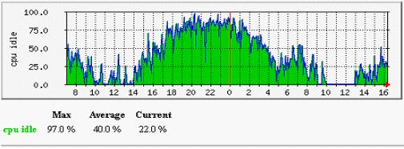
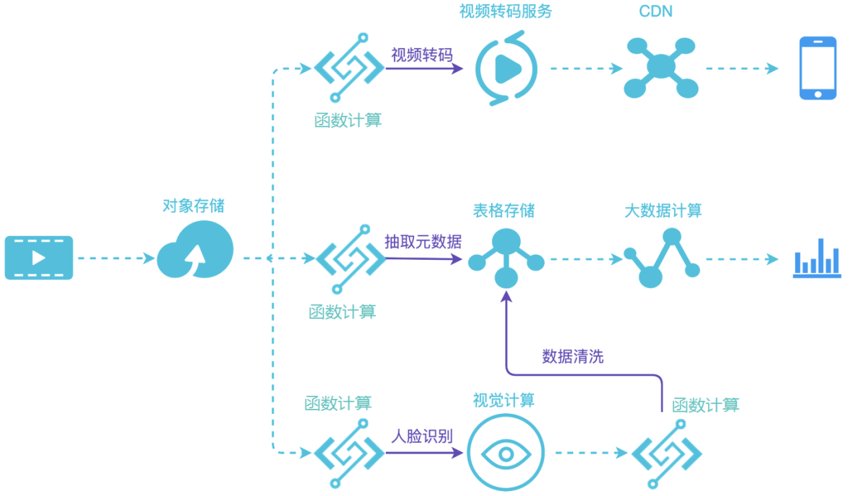
函数服务应用场景
场景一
应用负载有显著的波峰波谷
场景二
基于事件的数据处理。

Slide 14
收费标准
Serverless 服务需要给用户提供简洁的，易于预估的费用模型，丰富的计量指标和细粒度的账单。此外，好的产品设计还需要考虑到如何帮用户规避错误。
收费标准 = 调用次数费用 + 执行时间费用
亚马逊 Lambda 收费标准
阿里云函数计算收费标准
调用次数：每月前100 万个请求免费，之后0.20 USD/百万次
执行时间：每月前 400000GB-秒免费，之后 0.00001667 USD/ GB-秒
调用次数：每月前100万次请求免费，之后1.33 RMB/百万次
执行时间：每月前400000GB-秒免费，之后0.00011108 RMB/GB-秒
华为云函数服务：目前没有公布价格，暂时免费

Slide 15
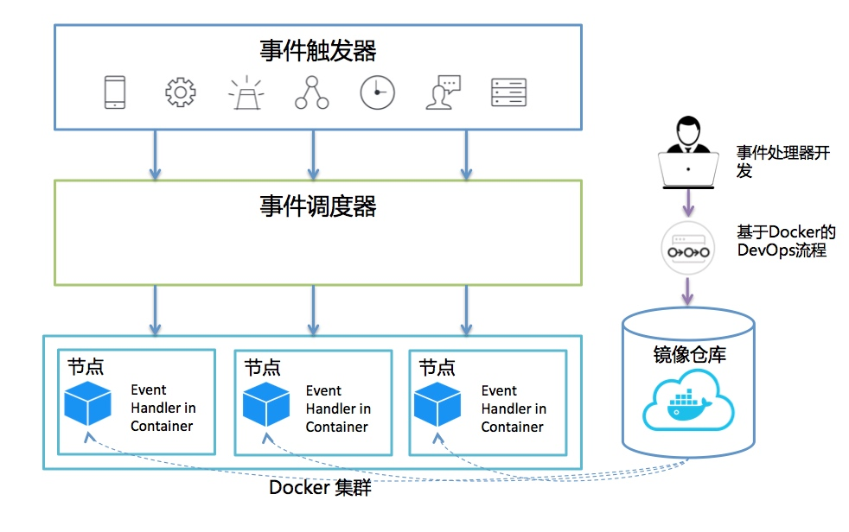
实现原理——架构

Slide 16
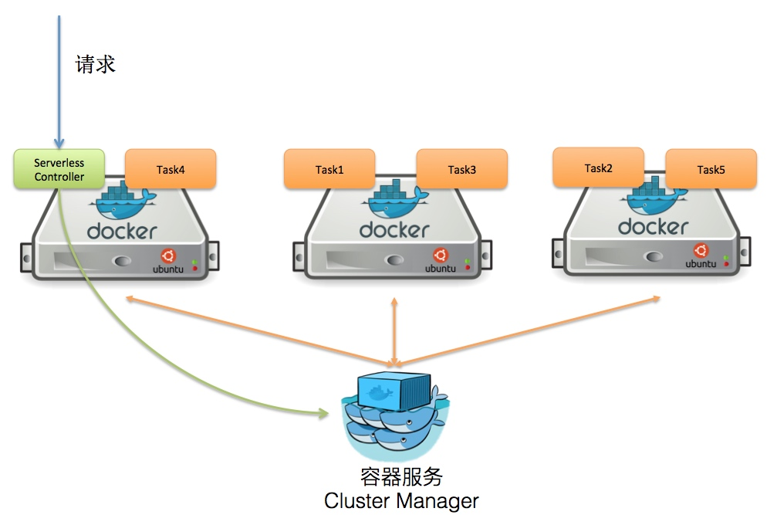
实现原理——事件触发

Slide 17
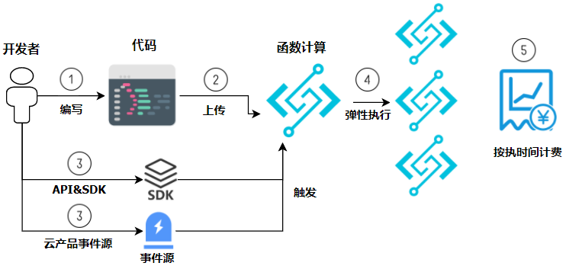
如何使用

Slide 18
系统演示
01
华为云 函数服务 操作演示：
新建函数及功能介绍（ java、python）
演示demo介绍，与OBS配合使用。图片的处理服务
02
阿里云 函数计算 操作演示：
新建函数及样例演示 与OBS配合。根据网址抓取图片到本地。
03
华为云 函数工作流 介绍及演示：
demo演示 结合OBS编排函数，处理视频文件转码等操作。

